Slide 1

Aprendamos juntos
Valentina Garcés
Valeria Peña
Tatiana Quiceno
10°2
I.E José Antonio Galán

Slide 2

PROBLEMA
El problema que se encuentra esta enfocado en los niños del grado brújula que son aquellos niños y niñas de 12-16 años de edad que se les presenta dificultad en la parte de escritura y lectura.

Slide 3

ALCANCE
Con este juego conseguiremos no solo ayudar a aquellos niños de la institución José Antonio Galán si no también a chicos y chicas de un futuro no muy lejano que tengan el mismo problema (lectura y escritura).

Slide 4
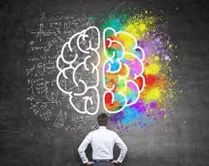
MISIÓN
Los estudiantes de la José Antonio Galán crearan un juego que contenga adivinanzas, lectura, escritura e identificación de diferentes animales y como son sus sonidos. Con esto se busca lograr que los niños y niñas del grado brújula de la mencionada institución tengan más agilidad con la lectura y la escritura, ya que a estos niños se les dificulta estos elementos básicos del aprendizaje.

Slide 5
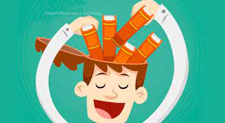
VISIÓN
Este proyecto tiene como fin que los chicos a los que se les dificulte la lectura y la escritura ya no tengan más dificultad en un futuro, este proyecto puede ayudar a muchos, en un lapso de tiempo no muy largo a los cuales se les presente la misma dificultad.

Slide 6

OBJETIVO GENERAL
Crear un juego que tenga como objetivo enseñarle a los niños del grado brújula a leer y a escribir, ya que los niños de este grado les causa dificultad aprender esos componentes básicos del colegio.

Slide 7
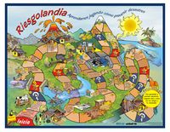

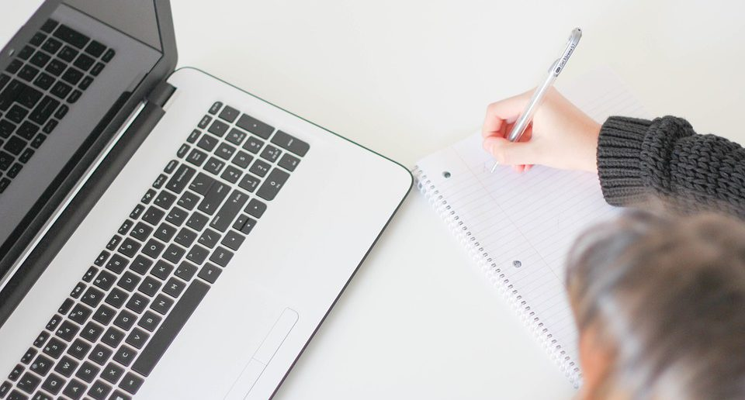

OBJETIVOS ESPECIFICOS
Consultar.
Elaborar.
Validar.

Slide 8
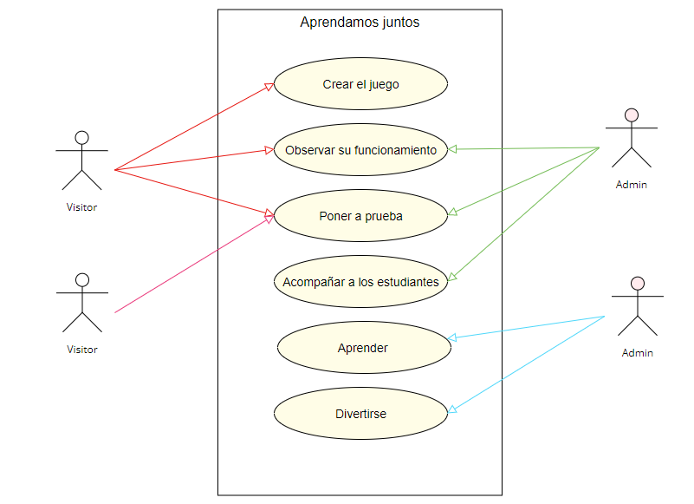
Casos de uso
Profesora
Creadores
Calidad
Estudiante

Slide 9

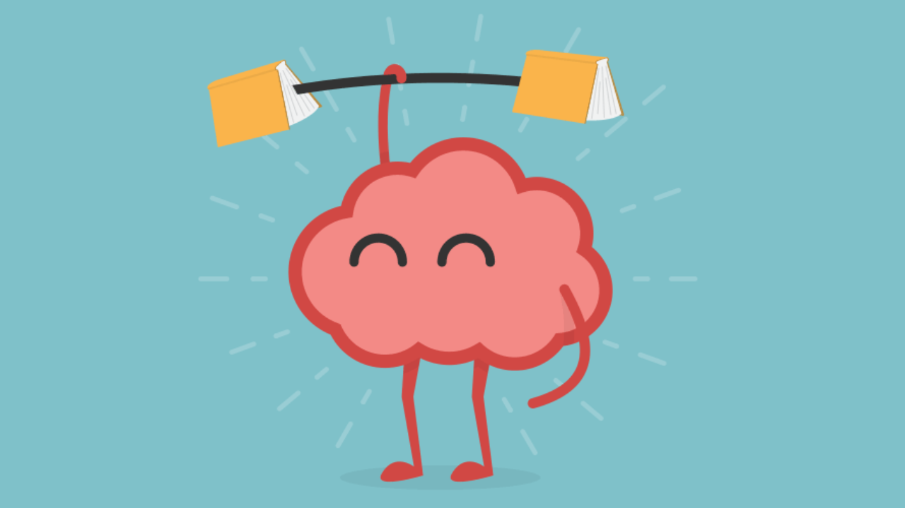

MUCHAS GRACIAS

